Slide 1
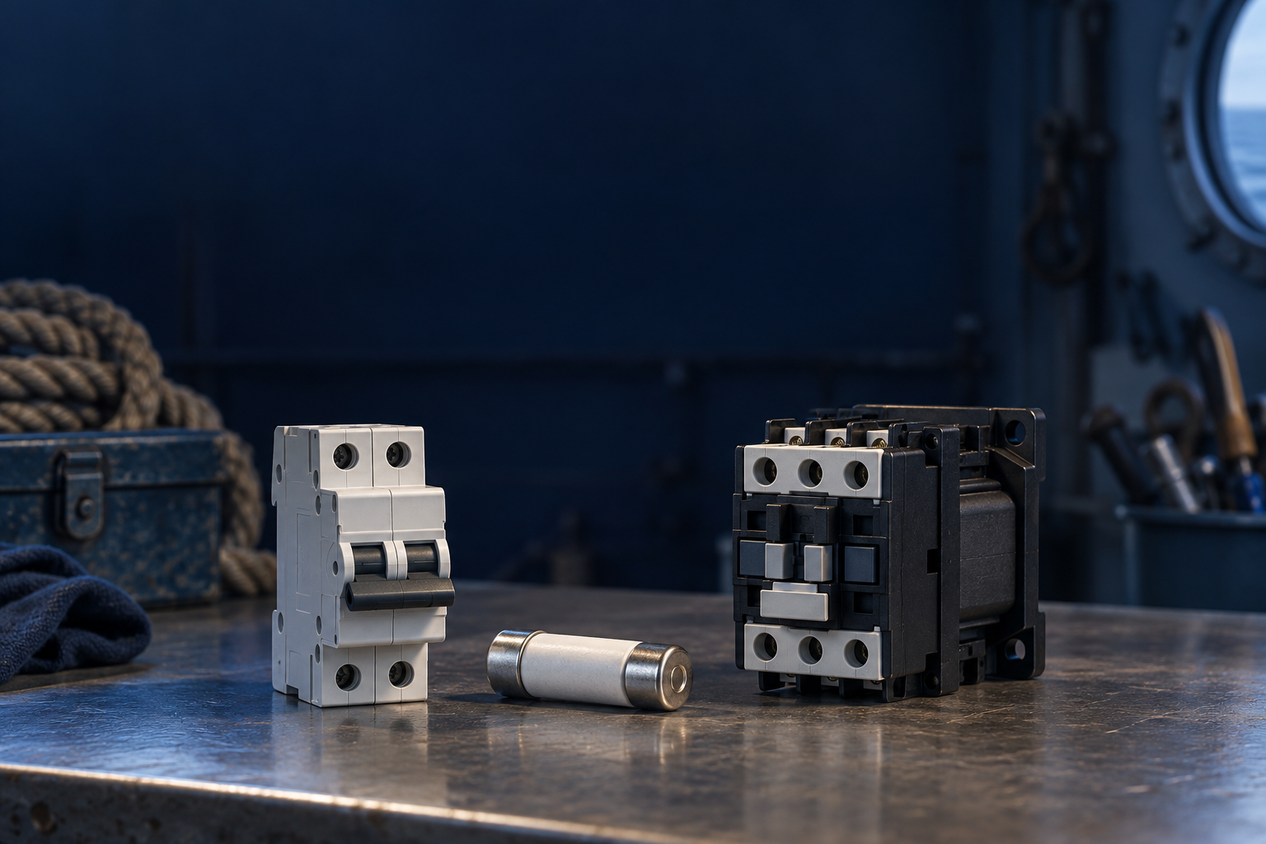
Komponenter och skydd
Brytare, säkringar, reläer och selektivitet
1

Slide 2
Mål och startfråga
Förklara vad vanliga skydds- och manöverapparater gör.
Skilja märkström, brytförmåga och utlösningsvillkor.
Startfråga
Kan en kontaktor ersätta både kortslutningsskydd och motorskydd?
2

Slide 3
Dagens två pass
Pass 1: 45 minuter
5 min begrepp, 20 min teori och genomräknade exempel
15 min övning 1, 2, 4, 5 min återkoppling
Pass 2: 45 minuter
20 min teori och exempel, 15 min övning 6, 7, 8
8 min lösningsdiskussion, 2 min avslut
Stödbilderna används under arbetet. Övriga övningar: egen studietid.
Alla tio med utförlig genomgång: cirka 90–110 min. Paus tillkommer.
3

Slide 4
Apparatens uppgift och märkning
Kontaktor manövrerar last genom elektriskt styrda kontakter.
Överlast och kortslutning är olika typer av överström.
Märkström, spänningsklass och brytförmåga beskriver olika krav.
Selektivitet kräver samordning så att rätt skyddsnivå kopplar bort felet.
4

Slide 5
En lösning som går att följa
1. Givet och sökt
Skriv av värden, enheter och vad du ska bestämma.
2. Samband och villkor
Välj formel eller princip. Kontrollera koppling, driftfall och antaganden.
3. Uträkning och kontroll
Omvandla enheter, sätt in värden och tolka resultatet.
I resonemangsfall: koppla observation till en motiverad slutsats.
5

Slide 6
Manöver och frånskiljning
En brytare kan användas för att koppla en krets.
Förmåga till säker frånskiljning måste framgå av apparatens data.
Funktionen bestäms av märkning och konstruktion
En kontaktor är avsedd för upprepad manöver.
Öppen kontaktor är inte automatiskt tillräcklig arbetsfrånskiljning.
6

Slide 7
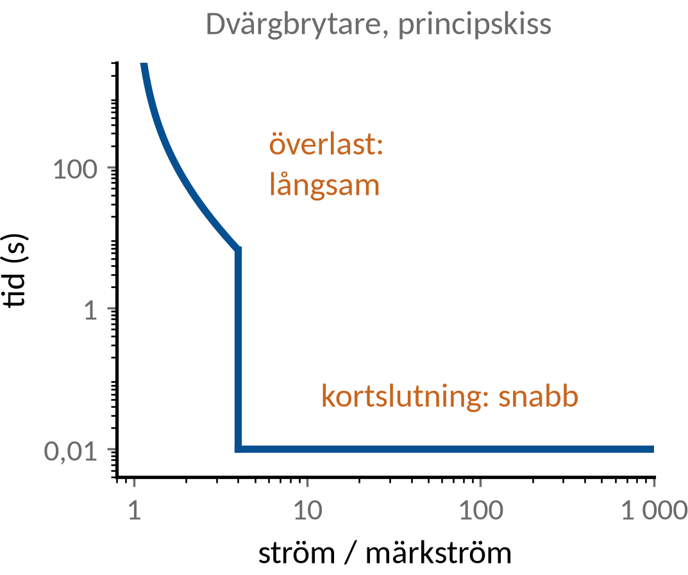
Säkring och dvärgbrytare
Överström kan vara överlast eller kortslutning.
Skyddets ström–tidsegenskap avgör hur snabbt det löser.
Märkström är inte samma sak som brytförmåga
Ett skydd märkt 16 A kan tåla normal lastström.
Angiven brytförmåga beskriver vilken felström det kan bryta.
7

Slide 8
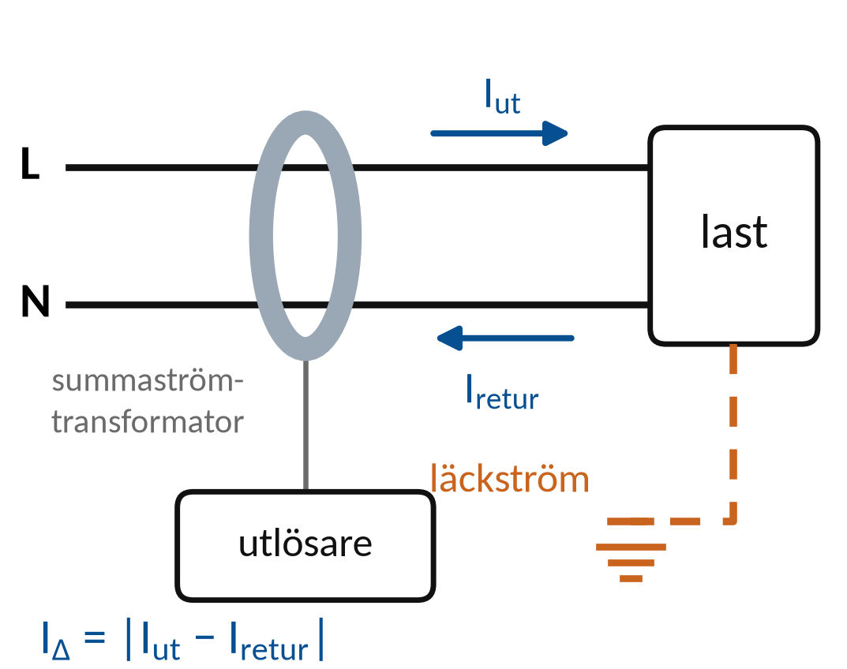
Jordfelsbrytare
Jordfelsbrytaren reagerar på differens mellan utgående
och återkommande ström i de ledare som övervakas.
I_{Δ} = skillnaden mellan strömmarna
En ren jordfelsbrytare ersätter inte överströmsskydd.
Ombord: i ett IT-nät dimensionerat för fortsatt drift ger första jordfelet normalt larm, inte utlösning. Jordfelsbrytare används främst i 230 V uttagsgrupper.
8

Slide 9
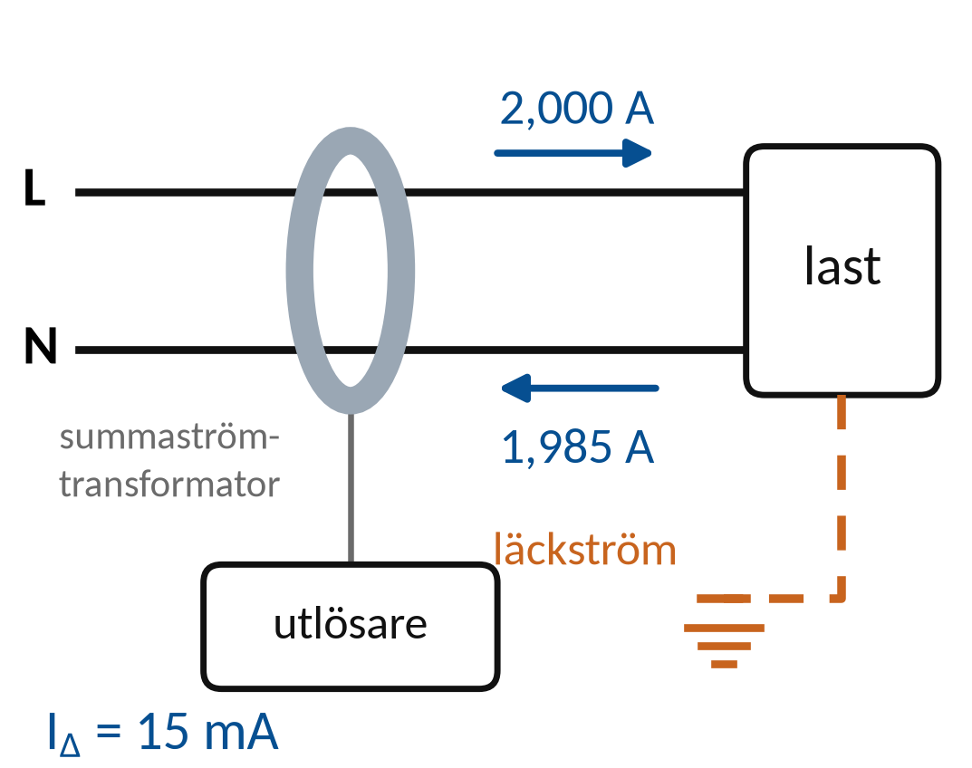
Exempel: differensström
En enfaskrets har 2,000 A ut och 1,985 A tillbaka genom de övervakade ledarna.
I_{Δ} = |I_{ut} − I_{retur}|
1. I_{Δ} = |2,000 − 1,985| = 0,015 A.
2. 0,015 · 1 000 = 15 mA.
3. Skillnaden innebär att en del av strömmen tar en annan väg.
Vilken utlösning som ska ske kräver skyddets data. Här beräknas endast differensströmmen.
9

Slide 10
Stöd till övning 1.1
Vad händer när spolen får matning?
Spolen tillhör manöverkretsen. Huvudkontakterna ligger i kraftvägen till motorn.
Förutsättningar: En vanlig kontaktor i en motorstartare. Skydden behandlas för sig.
Arbetsgång: Följ vad som händer när spolen får rätt matning och koppla det till kontaktorns huvuduppgift.
10

Slide 11
Övning 1.1
Kontaktor
Vilken huvuduppgift har en kontaktor i en motorstartare?
Redovisa din beräkning eller motivera ditt beslut.
11

Slide 12
Stöd till övning 1.2
Vilka slags överström kan uppstå?
Tänk på en för stor last i en hel krets och på en oavsiktlig väg med låg impedans.
Förutsättningar: Frågan gäller vilka slags fel ett överströmsskydd ska kunna hantera.
Arbetsgång: Beskriv båda typerna och skillnaden i förlopp. Hänvisa till ström–tidsegenskapen för utlösning.
12

Slide 13
Övning 1.2
Säkringens uppgift
Nämn två typer av överström som ett överströmsskydd ska klara.
Redovisa din beräkning eller motivera ditt beslut.
13

Slide 14
Stöd till övning 1.3
Märkström och brytförmåga är olika apparatdata
Märkströmmen anges i A och brytförmågan ofta i kA (1 kA = 1 000 A).
Förutsättningar: Dvärgbrytaren är märkt 16 A och 6 kA. Brytförmågan gäller under de villkor som anges i märkningen.
Arbetsgång: Koppla den ena uppgiften till normal last och den andra till den största felström som måste kunna brytas.
14

Slide 15
Övning 1.3
Två märkdata
En dvärgbrytare är märkt 16 A och 6 kA. Förklara varför båda uppgifterna behövs.
Redovisa din beräkning eller motivera ditt beslut.
15

Slide 16
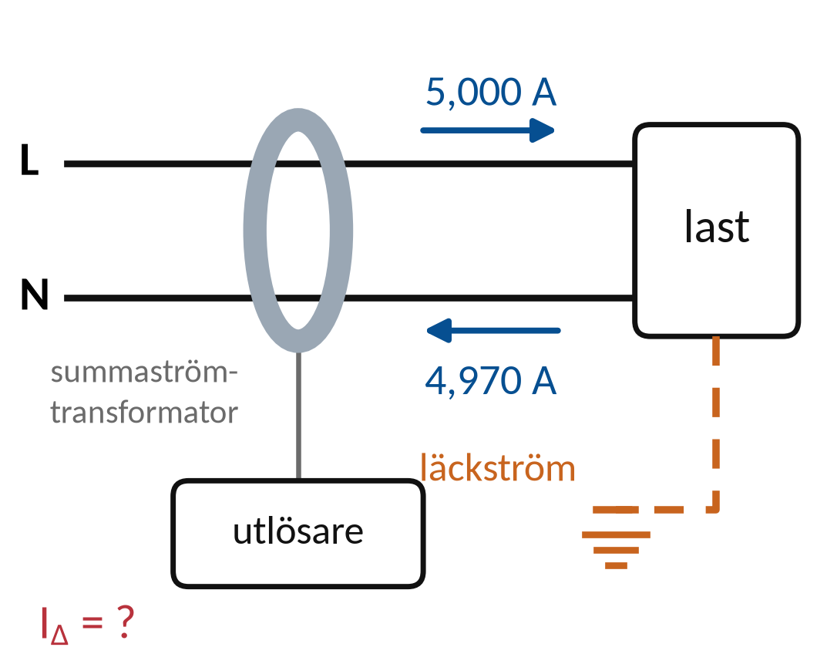
Stöd till övning 1.4
IΔ = |I_{ut} − I_{retur}|
IΔ är differensströmmen.
Förutsättningar: Strömmarna är uppmätta samtidigt: 5,000 A ut och 4,970 A tillbaka.
Arbetsgång: Dra returströmmen från den utgående strömmen och multiplicera med 1 000 för att få mA.
16

Slide 17
Övning 1.4
Differensström
En enfaskrets har 5,000 A ut och 4,970 A tillbaka genom de övervakade ledarna. Beräkna differensströmmen.
Redovisa din beräkning eller motivera ditt beslut.
17

Slide 18
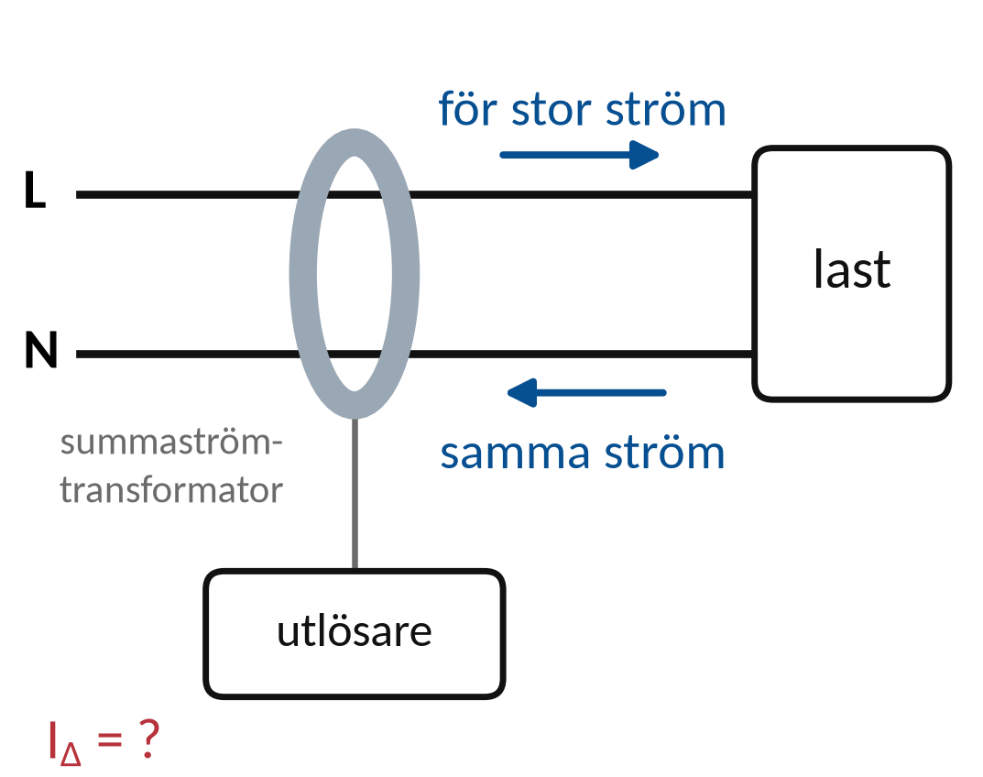
Stöd till övning 1.5
Vad mäter jordfelsfunktionen?
Jämför strömmen ut med strömmen tillbaka i de övervakade ledarna, även när lastströmmen är stor.
Förutsättningar: Jordfelsbrytaren har inget inbyggt överströmsskydd. Lasten drar för stor ström men har ingen läckström.
Arbetsgång: Förklara vilket fel jordfelsfunktionen mäter och vilket fel ett separat överströmsskydd behöver hantera.
18

Slide 19
Övning 1.5
Överlast utan jordfel
En jordfelsbrytare utan överströmsskydd matar en last som drar för stor ström, men all ström kommer tillbaka. Varför behövs ändå ett överströmsskydd?
Redovisa din beräkning eller motivera ditt beslut.
19

Slide 20
Pass 2
Kontaktor och relä
Motorskydd
Selektivitet
Teori och exempel följs av övning 6–10.
Redovisa din metod och diskutera resultaten i gruppen.
20

Slide 21
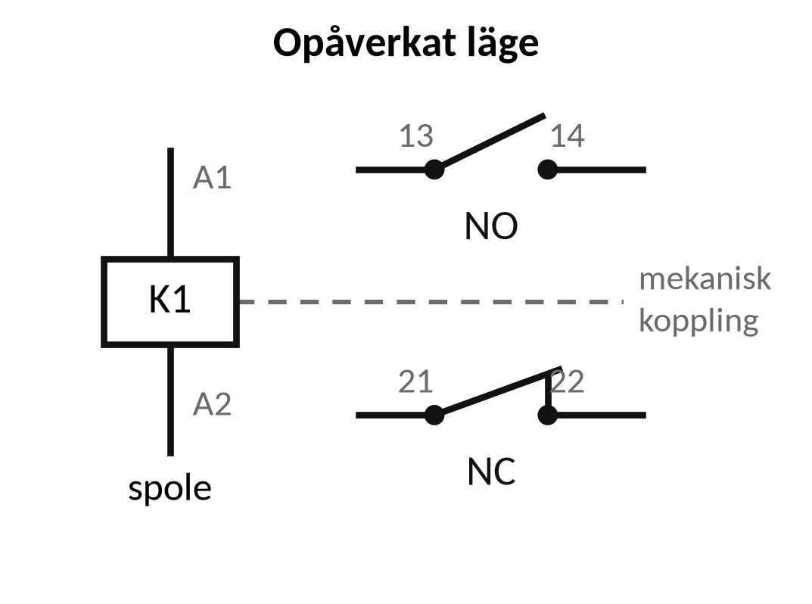
Kontaktor och relä
En spole påverkar kontakter som manövrerar andra kretsar.
Hjälpkontakter kan ge hållning och återkoppling.
NO: normalt öppen
NC: normalt sluten
Normalläget avser angivet opåverkat tillstånd.
Spolens märkspänning är skild från huvudkontaktens lastdata.
21

Slide 22
Motorskydd
Motorskydd ska anpassas till motor och startförlopp.
Överlastfunktion och kortslutningsskydd behöver samordnas.
Märkdata och tillverkarens anvisning styr
Enbart motorns kW-tal räcker inte för ett skyddsval.
Ström, drift, starttid och omgivning påverkar bedömningen.
22

Slide 23
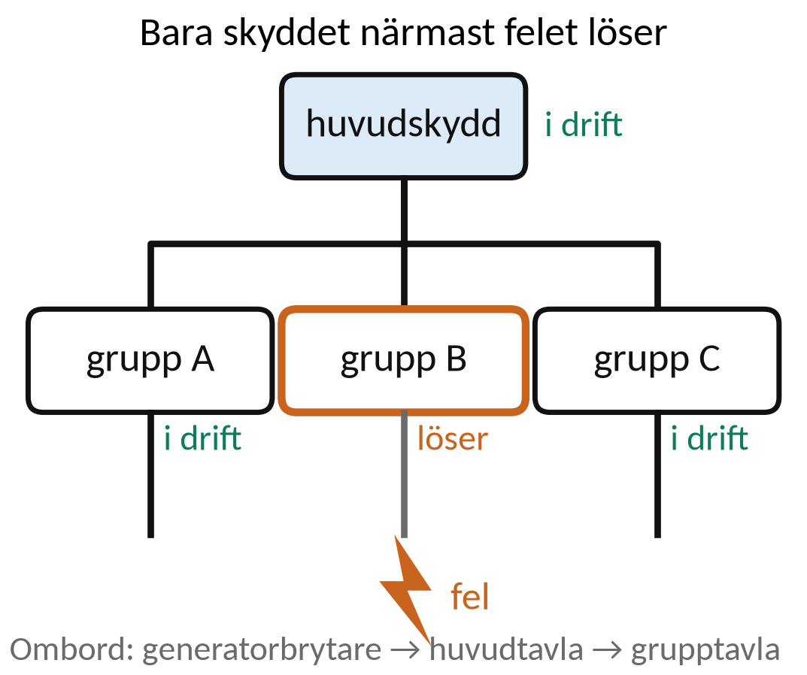
Selektivitet
Selektivitet innebär att avsedd skyddsnivå kopplar bort felet
så att övriga delar kan fortsätta fungera.
Utlösningskurvor och samordningsdata behövs
Två skydd med olika märkström är inte automatiskt selektiva.
Bedömningen gäller också den möjliga kortslutningsströmmen.
23

Slide 24
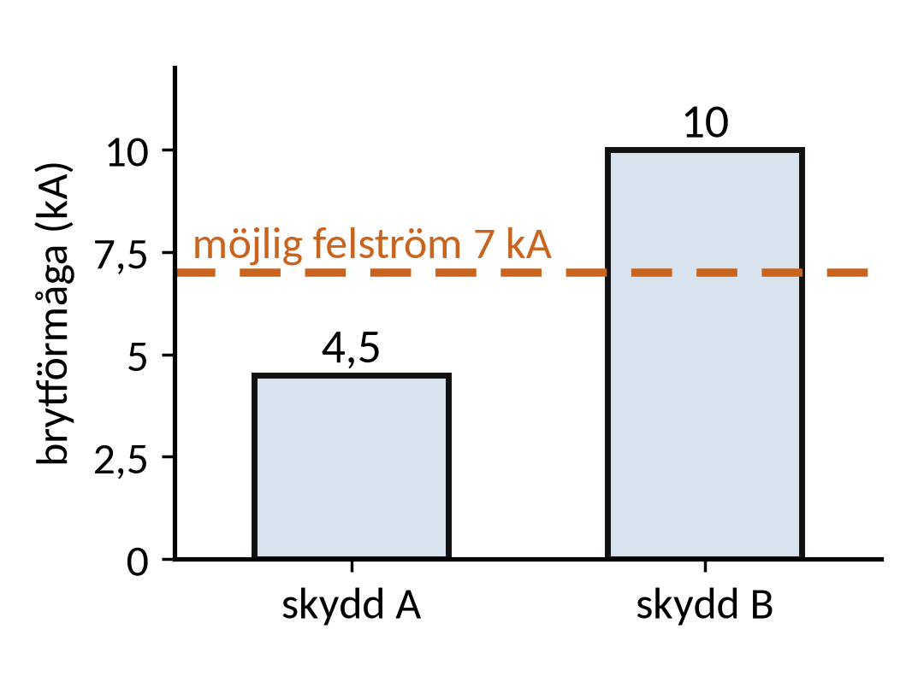
Exempel: skyddsdata
Möjlig kortslutningsström är 7 kA. Skydd A har 4,5 kA brytförmåga och B har 10 kA. Ingen backup anges.
Brytförmåga jämförs med möjlig felström
1. A: 4,5 kA är mindre än 7 kA och täcker inte kravet.
2. B: 10 kA är större än 7 kA och klarar just denna jämförelse.
3. Spänningsklass, utlösning och samordning måste också prövas.
Att klara brytförmågan är en nödvändig del av valet. Övriga skyddsvillkor återstår.
24

Slide 25
Stöd till övning 1.6
NO = normalt öppen, NC = normalt sluten
Normalläget är det läge kontakten har när spolen är strömlös. K1:s kontakter följer spolen.
Förutsättningar: En NO-hjälpkontakt på en vanlig kontaktor K1. Inga specialfunktioner och inga fel.
Arbetsgång: Ange kontaktens läge före och efter att K1 drar.
25

Slide 26
Övning 1.6
Hjälpkontakt
En NO-hjälpkontakt till K1 är opåverkad. Är den öppen eller sluten? Vad händer normalt när K1 drar?
Redovisa din beräkning eller motivera ditt beslut.
26

Slide 27
Stöd till övning 1.7
Vilken del av apparaten gäller varje märkvärde?
Huvudkontakternas spänning och spolens spänning gäller olika delar av apparaten.
Förutsättningar: Huvudkontakter för 440 V, spole märkt 24 V DC.
Arbetsgång: Ta spolens spänning och strömart (AC eller DC) från dess märkning, inte huvudkontakternas värde.
27

Slide 28
Övning 1.7
Spolspänning
En kontaktor har huvudkontakter för 440 V men en spole märkt 24 V DC. Vilken uppgift styr spolens matning?
Redovisa din beräkning eller motivera ditt beslut.
28

Slide 29
Stöd till övning 1.8
Vilket skydd borde ha löst?
När skydden är rätt samordnade kopplar det närmaste skyddet bort felet, och de felfria delarna fortsätter att fungera.
Förutsättningar: Gruppskydd och huvudskydd löser ut för samma fel. Utlösningskurvor och felström är inte kända.
Arbetsgång: Ange vad som behöver utredas och vilka data från tillverkaren som behövs.
29

Slide 30
Övning 1.8
Selektivitetsfall
Ett fel i en undercentral gör att både gruppskyddet och huvudskyddet löser ut. Vad behöver utredas?
Redovisa din beräkning eller motivera ditt beslut.
30

Slide 31
Stöd till övning 1.9
Brytförmåga måste täcka möjlig felström
Ett dokumenterat backupskydd hade kunnat ändra bedömningen, men du får inte anta att det finns.
Förutsättningar: Möjlig kortslutningsström 8 kA, brytförmåga 6 kA. Inget dokumenterat backupskydd.
Arbetsgång: Jämför värdena och motivera om valet uppfyller kravet.
31

Slide 32
Övning 1.9
Brytförmåga
Den beräknade kortslutningsströmmen är 8 kA. Det föreslagna skyddet har brytförmågan 6 kA, och det finns inget dokumenterat backupskydd. Kan valet godkännas?
Redovisa din beräkning eller motivera ditt beslut.
32

Slide 33
Stöd till övning 1.10
Vilka funktioner behövs runt motorn?
Tänk på normal start och stopp, på för hög belastning och på en kortslutning i kabel eller motor.
Förutsättningar: Uppgiften gäller vilka funktioner som behövs, inte vilka produkter eller inställningar.
Arbetsgång: Ange hur funktionerna samverkar. Verkligt val behöver motor-, start- och samordningsdata.
33

Slide 34
Övning 1.10
Motorpaket
Nämn vilka funktioner som behöver finnas runt en motor för normal manöver, överlastskydd och kortslutningsskydd.
Redovisa din beräkning eller motivera ditt beslut.
34

Slide 35
Avslut och eget arbete
Varför bevisar olika märkströmmar inte att två skydd är selektiva?
Identifiera skydd och manöverkomponenter inför veckans motorstyrningsschema. Dokumentera funktion och vilken data som behövs.
35

Slide 36
Källor och fortsatt läsning
Studieplanen YH03151, 18 september 2026
Sjöskolans kursmaterial och originalmall
Schneider Electric: samordning av skydd
IEC: IEC 60617, symboler för elscheman
SEK: SS-EN 50110-1, utgåva 4:2024
36

